Slide 1
УРОК ПРАВОВЫХ ЗНАНИЙ

Slide 2
УРОК ПРАВОВЫХ ЗНАНИЙ
ПРАВО – СИСТЕМА ОБЩЕОБЯЗАТЕЛЬНЫХ НОРМ
(ПРАВИЛ ПОВЕДЕНИЯ), РЕГУЛИРУЮЩИХ
ПОВЕДЕНИЕ ЛЮДЕЙ,
НАИБОЛЕЕ ВАЖНЫЕ ОТНОШЕНИЯ МЕЖДУ НИМИ
1

Slide 3
КОНСТИТУЦИЯ РОССИЙСКОЙ ФЕДЕРАЦИИ
2

Slide 4
3

Slide 5
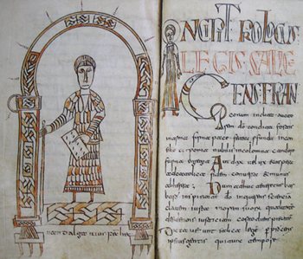
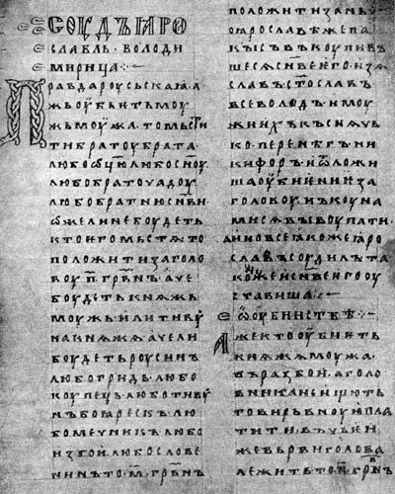
УРОК ПРАВОВЫХ ЗНАНИЙ
ОКОЛО 1702 ГОДА ТРОЕ БРАТЬЕВ ЯРОСЛАВИЧЕЙ ВМЕСТЕ СО СВОИМИ БОЯРАМИ СОСТАВИЛИ В КИЕВЕ СБОРНИК ЗАКОНОВ, НАЗВАННЫЙ «РУССКОЙ ПРАВДОЙ».
ЭТО БЫЛ ПЕРВЫЙ ПИСЬМЕННЫЙ ЗАКОН РУСИ.
4

Slide 6
КОНСТИТУЦИЯ РОССИЙСКОЙ ФЕДЕРАЦИИ
5

Slide 7
КОНСТИТУЦИЯ – ЭТО ОСНОВНОЙ ЗАКОН ГОСУДАРСТВА.
В ПЕРЕВОДЕ С ЛАТЫНИ «КОНСТИТУЦИЯ» ОЗНАЧАЕТ «УСТАНОВЛЕНИЕ, УСТРОЙСТВО».
КОНСТИТУЦИЮ ПРИНИМАЮТ ДЛЯ ТОГО, ЧТО УСТАНОВИТЬ И ЗАКРЕПИТЬ ОТНОШЕНИЕ МЕЖДУ ВЛАСТЬЮ И ГРАЖДАНИНОМ, УСТРОЙСТВО ГОСУДАРСТВА, ГОСУДАРСТВЕННОЙ ВЛАСТИ.
6

Slide 8
КОНСТИТУЦИЯ РОССИЙСКОЙ ФЕДЕРАЦИИ ПРИНЯТА ВСЕНАРОДНЫМ ГОЛОСОВАНИЕМ
12 ДЕКАБРЯ 1993 ГОДА.
ГЛАВНОЙ ЦЕННОСТЬЮ ГОСУДАРСТВА КОНСТИТУЦИЯ ПРОВОЗГЛАШАЕТ ЧЕЛОВЕКА, ЕГО ПРАВА И СВОБОДЫ.
7

Slide 9
УРОК ПРАВОВЫХ ЗНАНИЙ
СТАТЬЯ 11.
ГОСУДАРСТВЕННАЯ ВЛАСТЬ В РОССИЙСКОЙ ФЕДЕРАЦИИ ОСУЩЕСТВЛЯЮТ, ИСПОЛНЯЮТ ПРЕЗИДЕНТ РОССИЙСКОЙ ФЕДЕРАЦИИ, ФЕДЕРАЛЬНОЕ СОБРАНИЕ (СОВЕТ ФЕДЕРАЦИИ И ГОСУДАРСТВЕННАЯ ДУМА),ПРАВИТЕЛЬСТВО РОССИЙСКОЙ ФЕДЕРАЦИИ, СУДЫ РОССИЙСКОЙ ФЕДЕРАЦИИ.
8

Slide 10
ВЛАДИМИР ВЛАДИМИРОВИЧ ПУТИН
«ЕСТЬ ТОЛЬКО НЕСКОЛЬКО ФУНДАМЕНТАЛЬНЫХ ВЕЩЕЙ, КОТОРЫЕ НАС ОБЪЕДИНЯЮТ, И ГЛАВНОЕ ИЗ НИХ – ЭТО ЛЮБОВЬ К РОДИНЕ. ЛЮБИТЬ РОДИНУ – ЗНАЧИТЬ БЫТЬ ДОСТОЙНЫМ СЫНОМ СВОЕГО ОТЕЧЕСТВА. ФОРМУЛА УСПЕХА МОЛОДОГО ЧЕЛОВЕКА 21 ВЕКА ПРОСТА: ЖЕЛАНИЕ ПОСТОЯННО ПОПОЛНЯТЬ ЗНАНИЯ, УВЛЕЧЁННЫЙ ВДОХНОВЕННЫЙ ТРУД И ДЕЯТЕЛЬНАЯ ЛЮБОВЬ К РОДНОЙ ЗЕМЛЕ. СЛЕДУЯ ЕЙ, ЧЕЛОВЕК МОЖЕТ СОСТОЯТЬСЯ, И ЕГО РОДИНА БУДЕТ ПРОЦВЕТАТЬ».
9

Slide 11
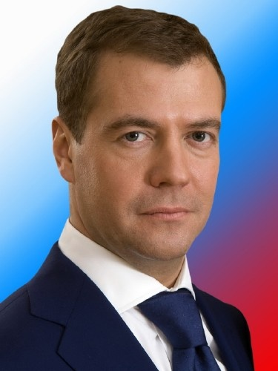
УРОК ПРАВОВЫХ ЗНАНИЙ
ДМИТРИЙ АНАТОЛЬЕВИЧ МЕДВЕДЕВ
10

Slide 12
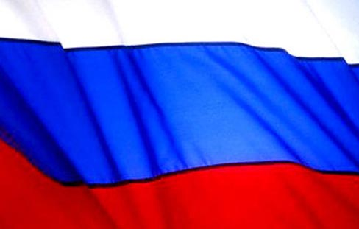
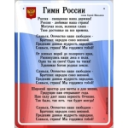
УРОК ПРАВОВЫХ ЗНАНИЙ
11

